Slide 1
Chimie informatique sous Python
Pr Pascal Bonnet
Pierre-Yves Libouban
XiaoJun Mao

Slide 2
Introduction
La chimie informatique (chémoinformatique) consiste en l'application de l'informatique aux problèmes relatifs à la chimie. Elle a pour objectif de fournir des outils et des méthodes pour l'analyse et le traitement des données issues des différents domaines de la chimie.
Aide à la conception de nouveaux médicaments
Développement de molécules active biologiquement
Compréhension des processus biomoléculaire à l’échelle macroscopique et microscopique
Analyse des interactions moléculaires en chimie organique et analytique
Réduction de la quantité de réactifs utilisés (chimie verte)
Plusieurs applications :
Modélisation moléculaire
Gestion de bases de données de molécules et de réactions
Prédiction de propriétés physiques, chimiques ou biologiques
Dynamique moléculaire

Slide 3
Introduction
La chemoinformatique en France :
Société Francaise de Chemoinformatique : http://www.chemoinformatique.fr/
Actuellement la SFCi fédère plus de 100 scientifiques français (60% académique, 40% industriels) issus de 35 laboratoires académiques (dont 4 à l’étranger) et de 27 sociétés privées.
Plusieurs formations : Master Chemoinformatique (Strasbourg), Master ISDD (Paris)…
Dans le monde :
Plusieurs équipes spécialisées par pays.
Conférence et congrès scientifique spécifiques.
Plusieurs journaux scientifiques (Molecular Informatics, Journal of Molecular Graphics and Modelling, Journal of Computer-Aided Molecular Design, Journal of Cheminformatics…)

Slide 4
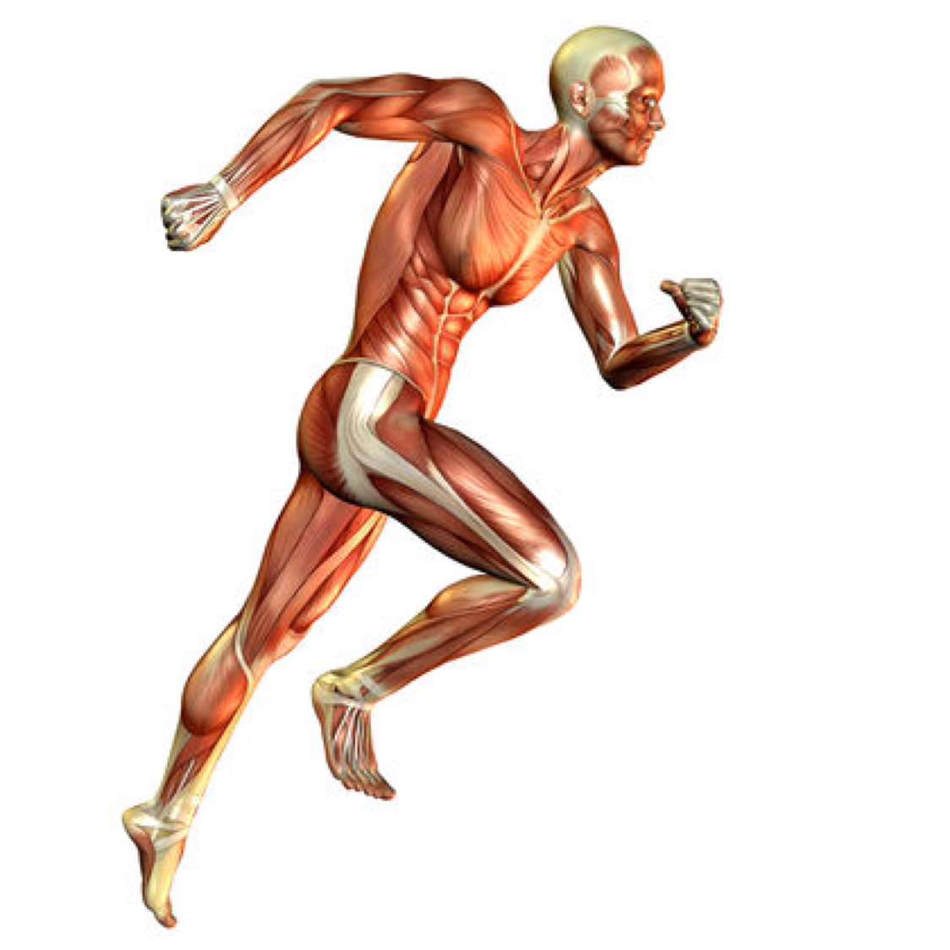
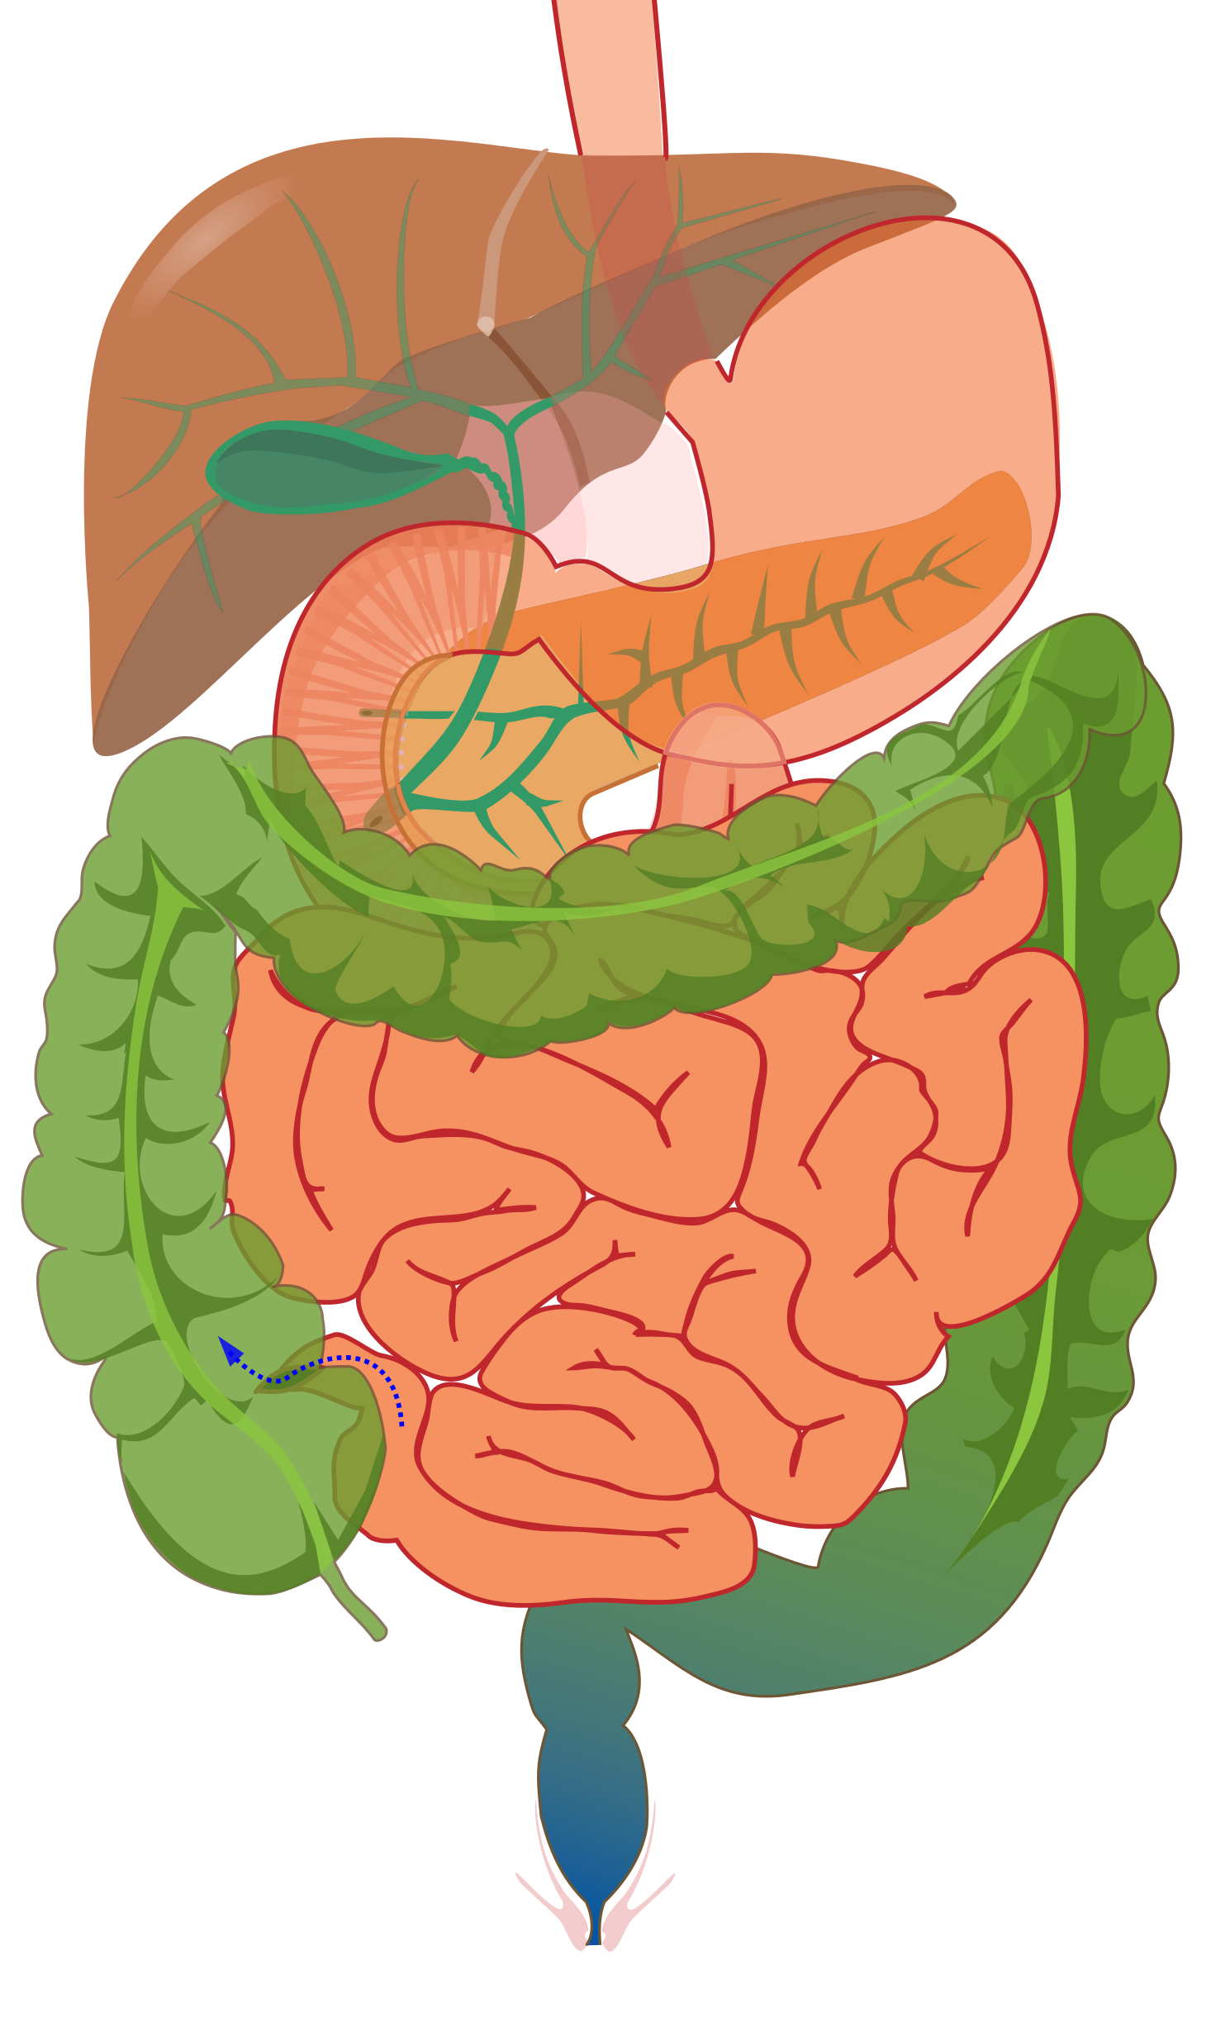
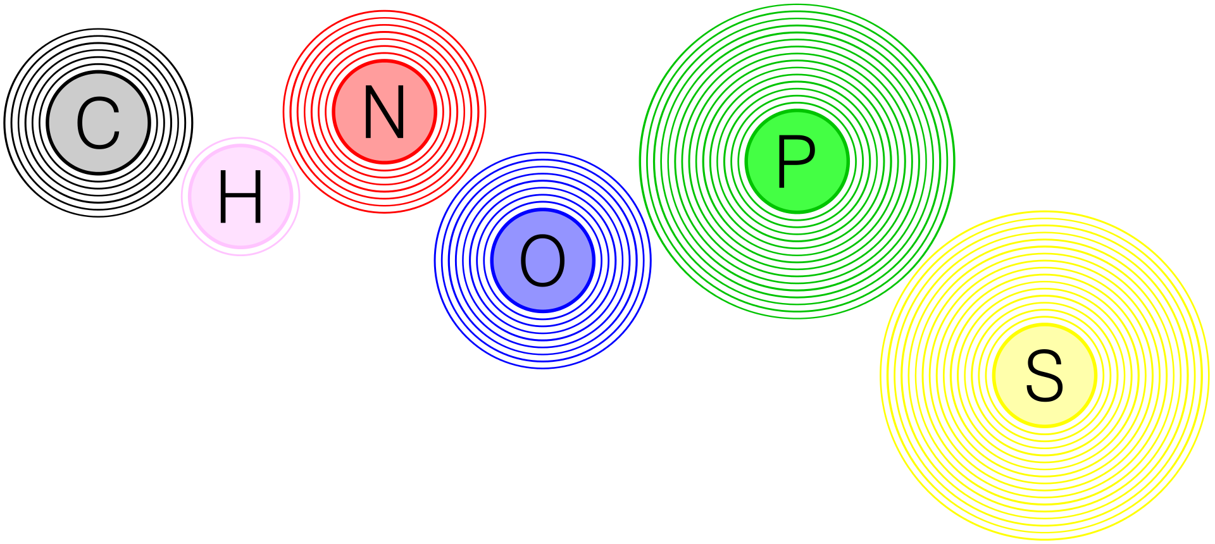
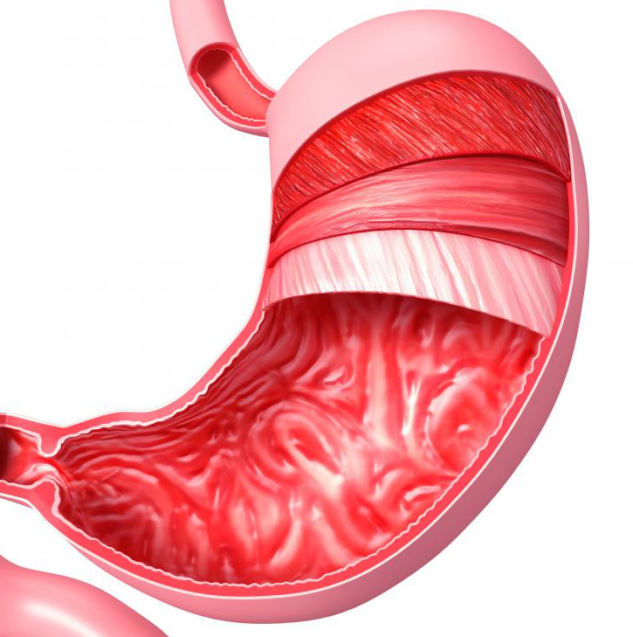
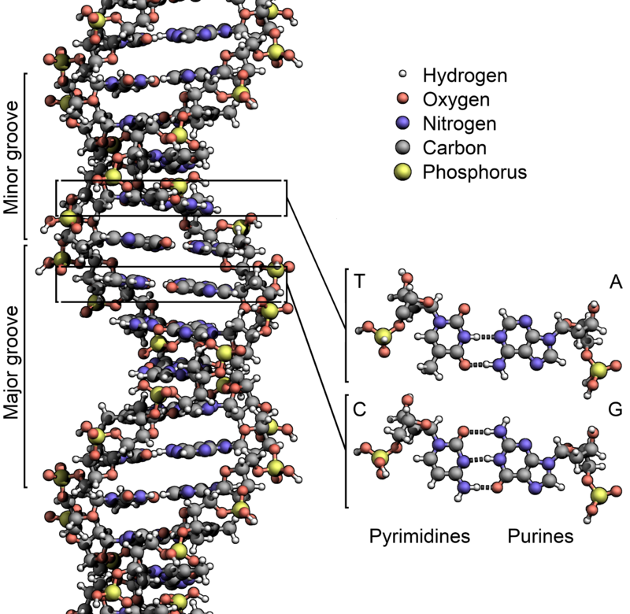
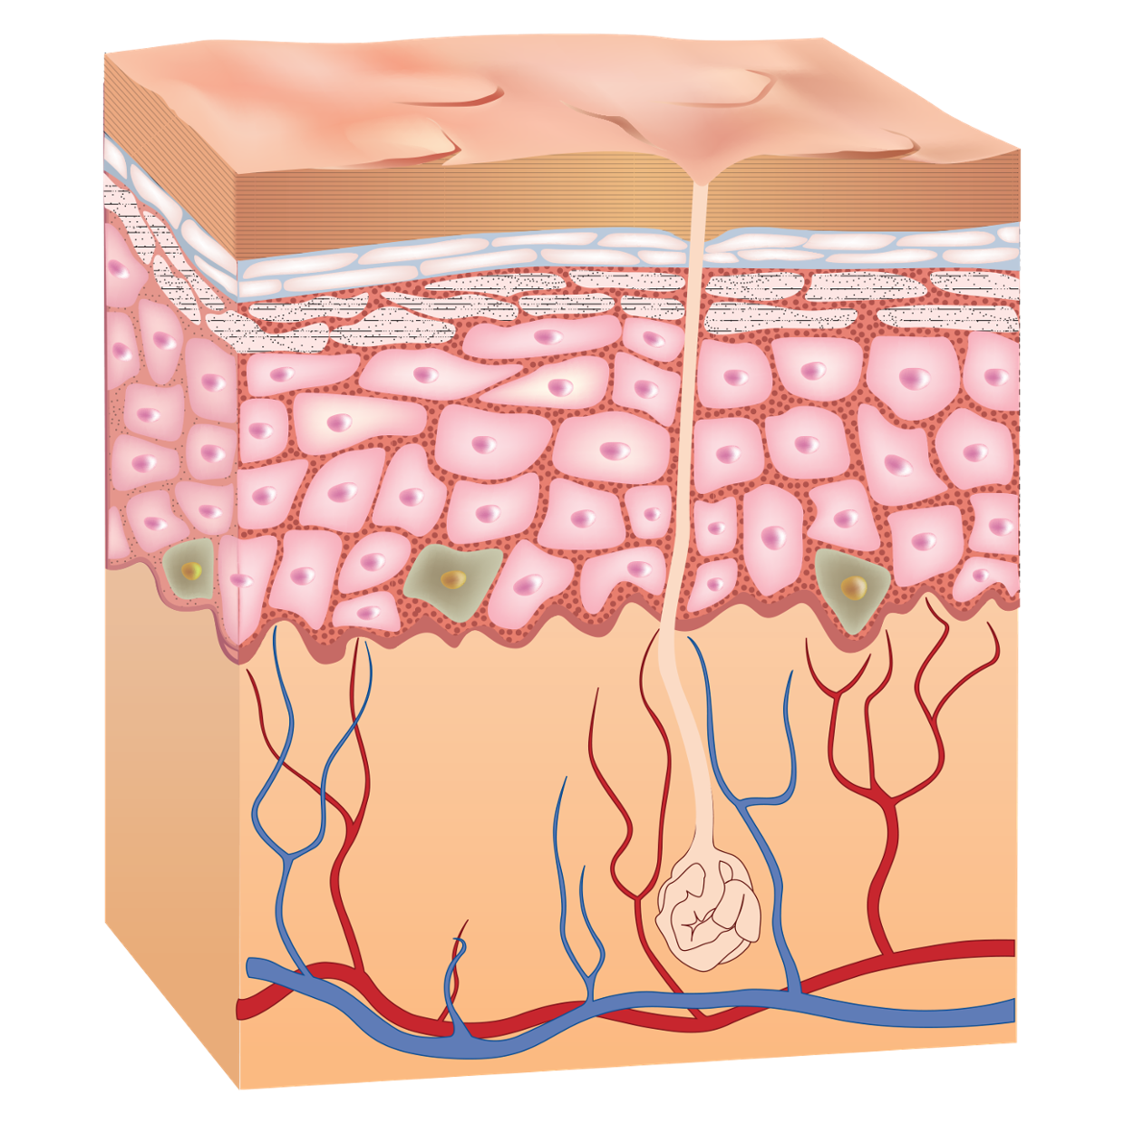
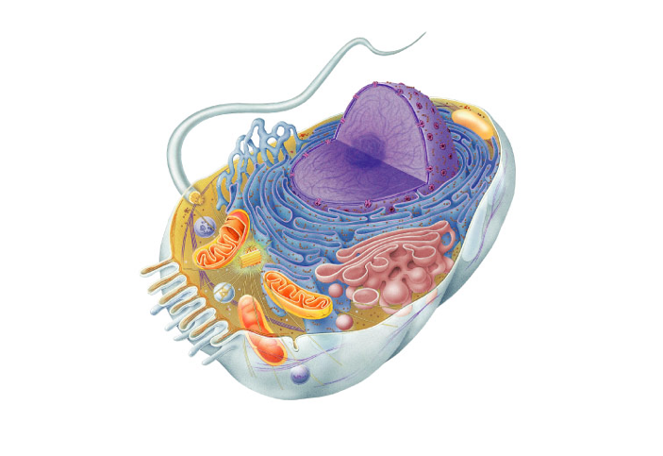
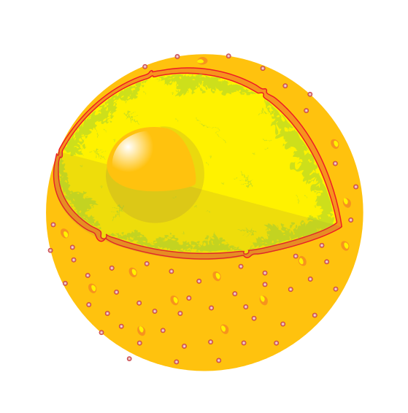
Niveaux d’organisation
Atoms
Molecules
Body
System
Organs
Macromolecules
Tissues
Cells
Organelles

Slide 5
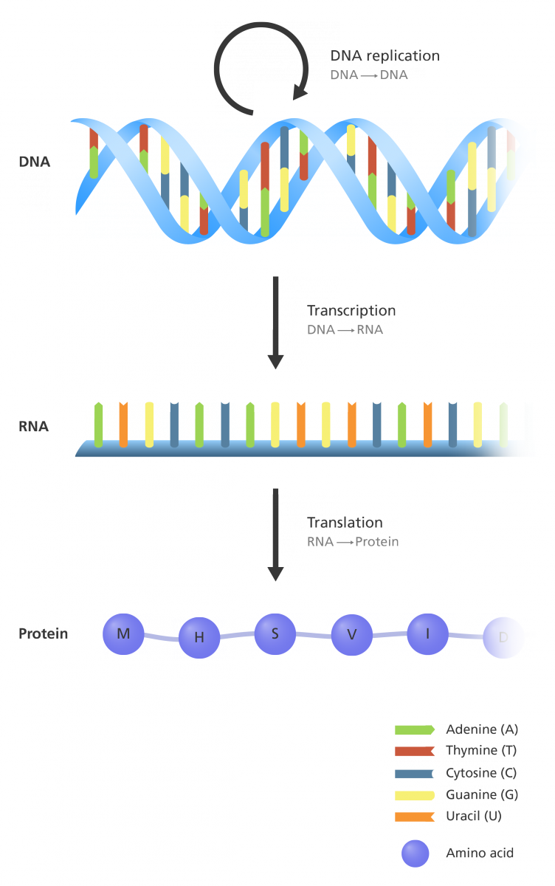
Dogme central de la biologie moléculaire

Slide 6
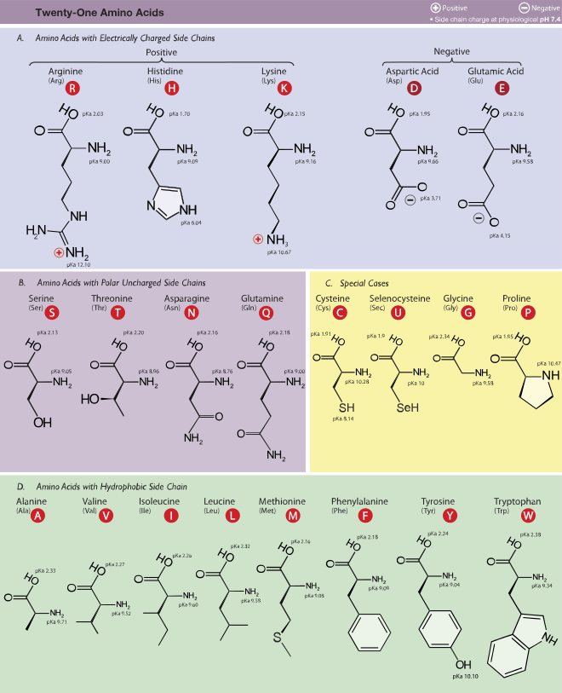
Acide aminés

Slide 7
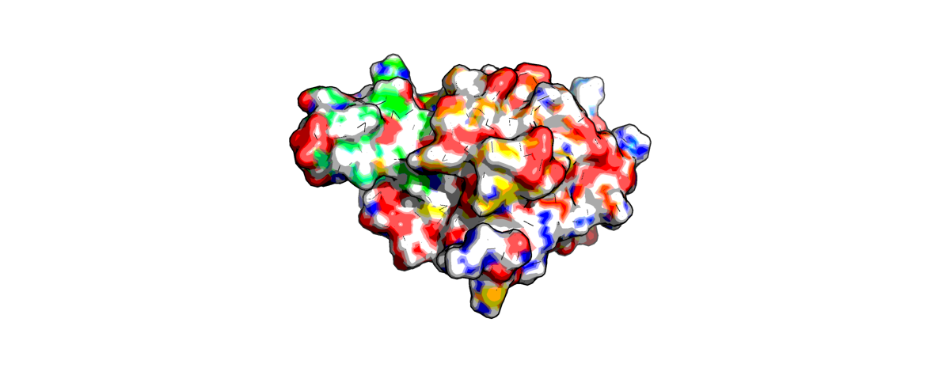
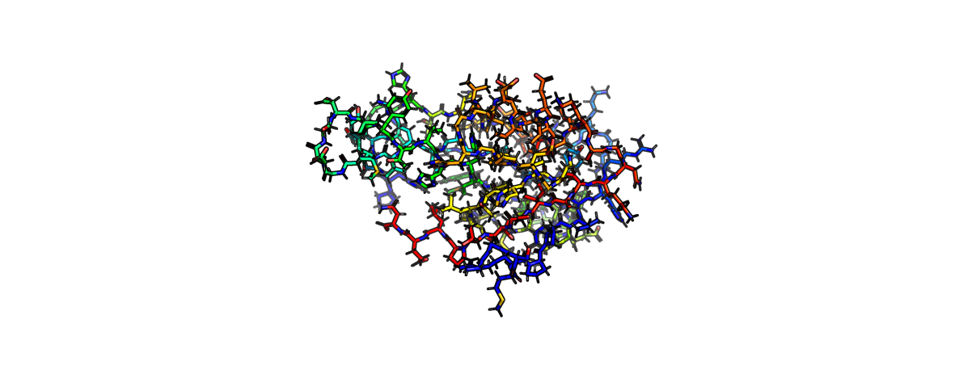
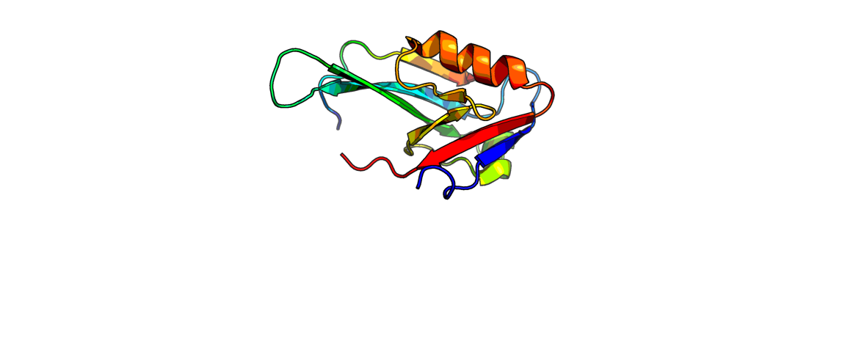
Protéines
Macromolécules biologique présentes dans toutes les cellules vivantes
Formées d'une ou de plusieurs chaînes polypeptidiques
Fonctions:
Structuration des cellules et tissus
Contraction des muscles et énergie
Transmission de signaux (hormones)
Fonction immunitaire
Enzymes

Slide 8
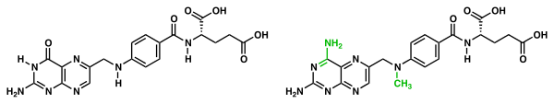
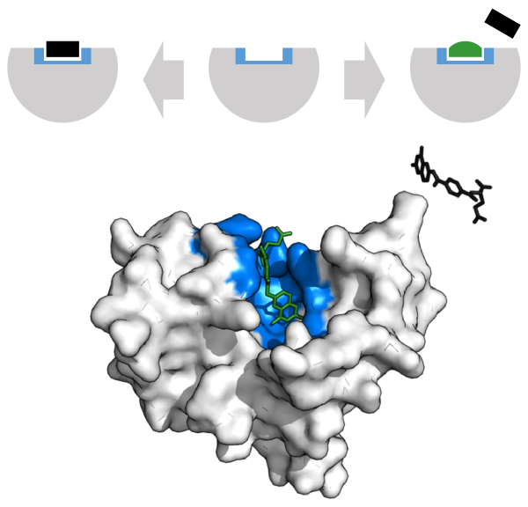
Enzymes
Protéines accélérant les réactions chimiques
Fonction biologique :
Régulation du cycle cellulaire et transmission de signaux
Contraction musculaire
Transport actif des molécules dans les cellules
Système digestif
Virus (Intégrase du VIH et transcriptase inverse)
Mutations, surproduction, déficit total ou partiel d’enzyme entrainent des maladies :
Maladies génétique
Cancer
Diabètes
Alzheimer

Slide 9
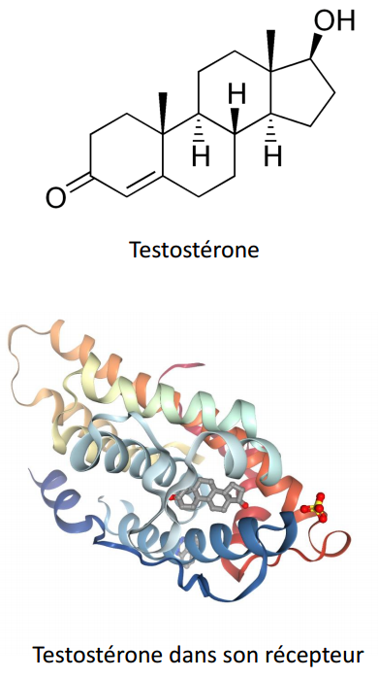
Ligand
Molécule se liant de manière réversible à une macromolécule ciblée, protéine ou acide nucléique
En interagissant avec une protéine, le ligand joue un rôle dans ses fonctions.
L'interaction (association) est plus ou moins forte suivant le nombre et la nature des liaisons formées. La force de cette interaction est définie par la constante de dissociation que l'on appelle la constante d'affinité (ou affinité).
La liaison d'un ligand à une protéine réceptrice modifie souvent la conformation de cette dernière. Cette modification structurale peut ainsi moduler son état fonctionnel et son activité.
Notes:
Un ligand est une molécule qui se lie de manière réversible à une macromolécule ciblée, protéine ou acide nucléique, jouant en général un rôle fonctionnel :
Stabilisation structurale
Catalyse
Modulation d'une activité enzymatique
Transmission d'un signal (inhibiteurs ou activateurs).
Cela désigne les molécules qui interagissent avec la protéine de manière non-covalente et spécifique et qui jouent un rôle dans ses fonctions.
Généralement, l'interaction (association) est réversible et plus ou moins forte suivant le nombre et la nature des liaisons formées. La force de cette interaction est définie par la constante de dissociation que l'on appelle la constante d'affinité (ou affinité).
La liaison d'un ligand à une protéine réceptrice modifie souvent la conformation de cette dernière, cette modification structurale peut ainsi moduler éventuellement son état fonctionnel et son activité.

Slide 10
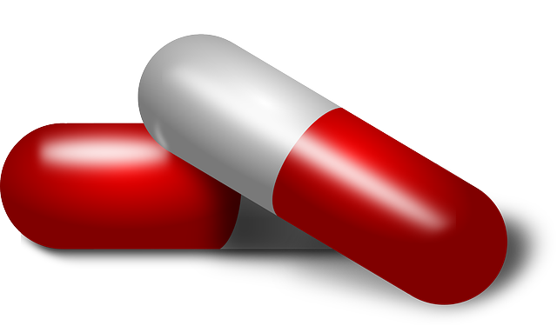
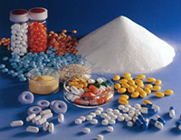
Pharmaceutical drug
Excipient + active compound

Slide 11
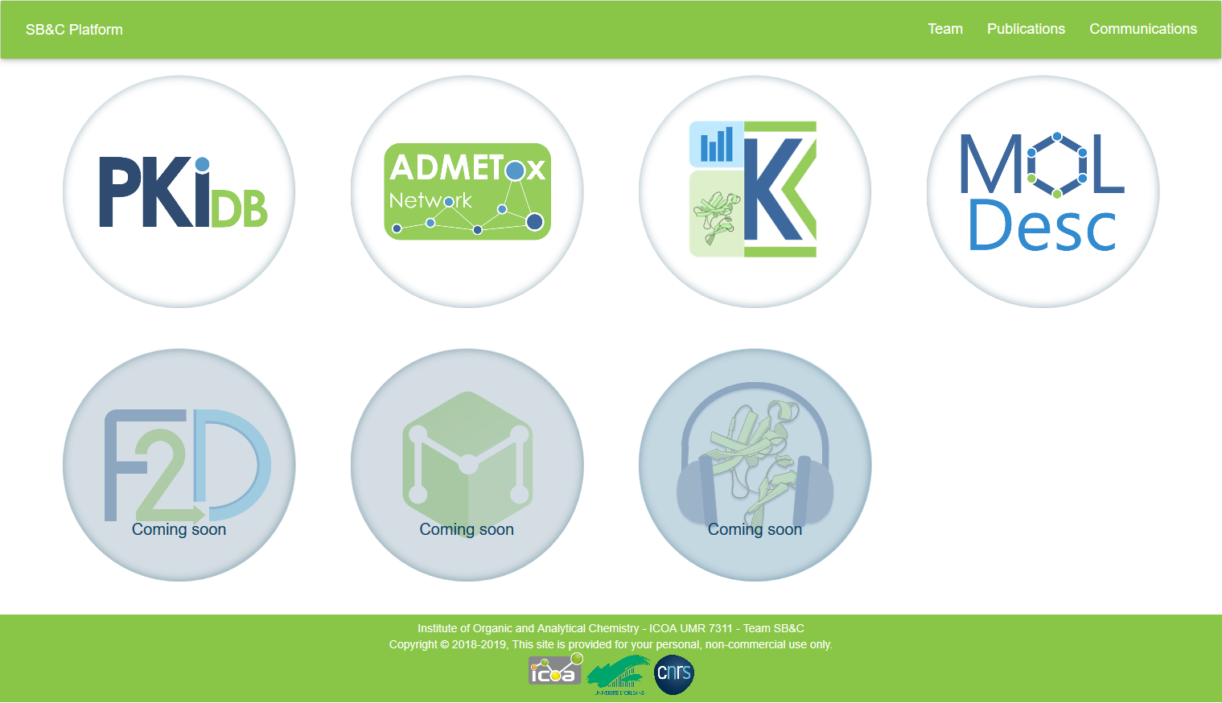
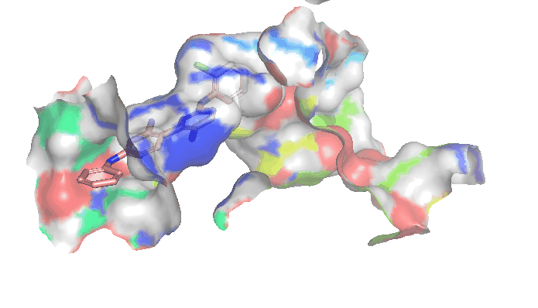
Application : Fragment Growing

Slide 12
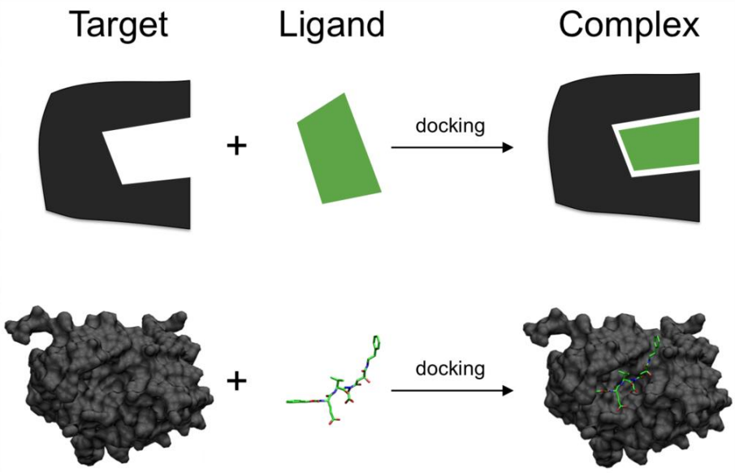
Application : Docking

Slide 13
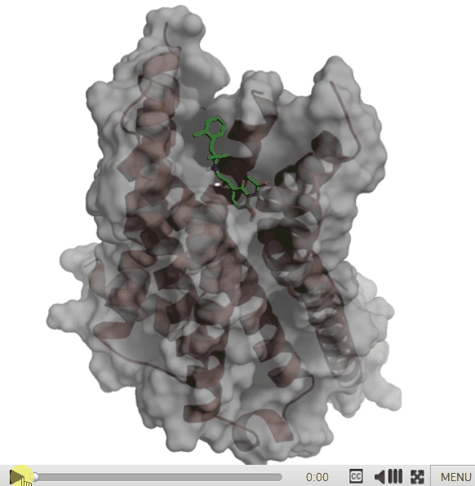
Application : Docking

Slide 14
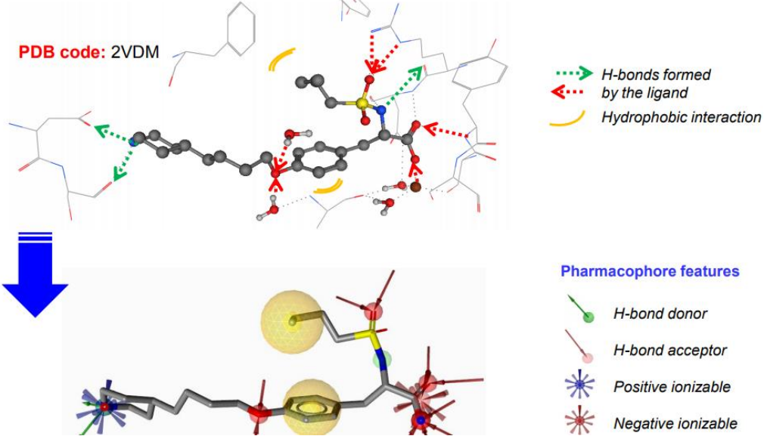
Application : Analyse des poses cristallographiques

Slide 15
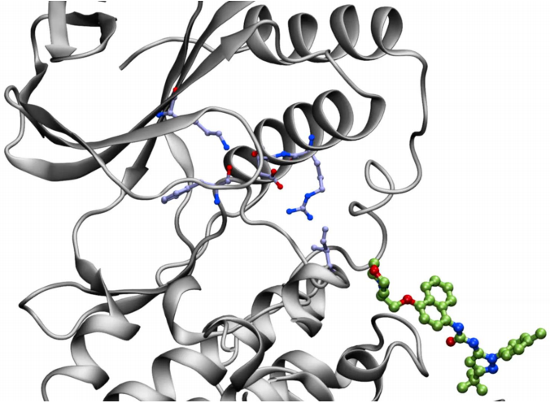
Application : Dynamique moléculaire

Slide 16
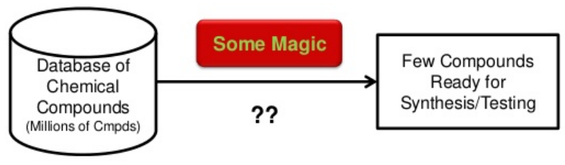
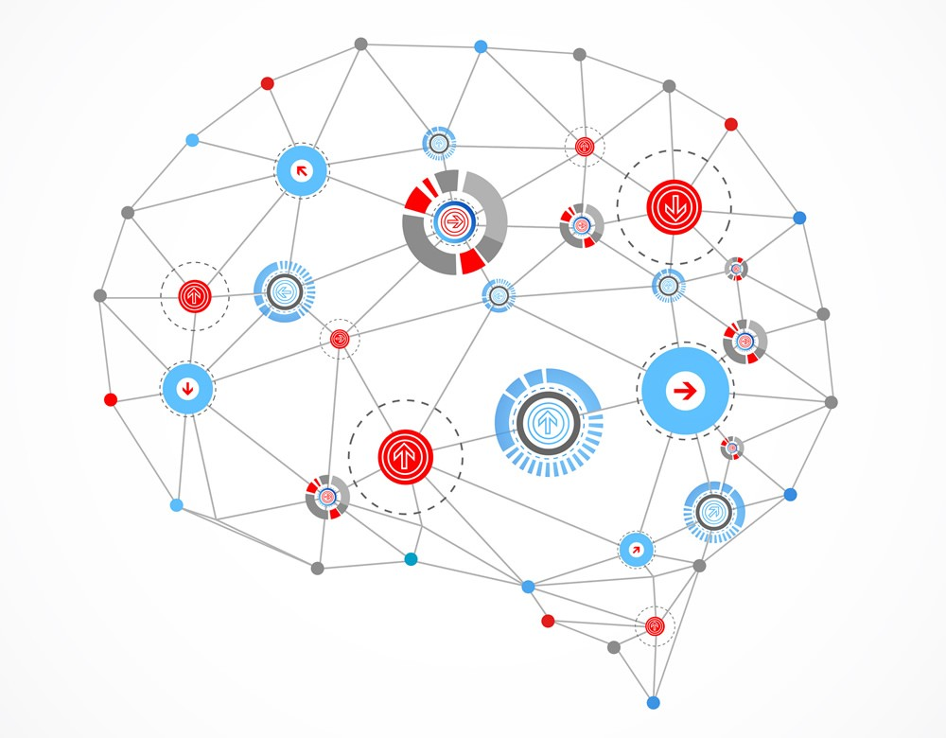
Application : Prédiction

Slide 17
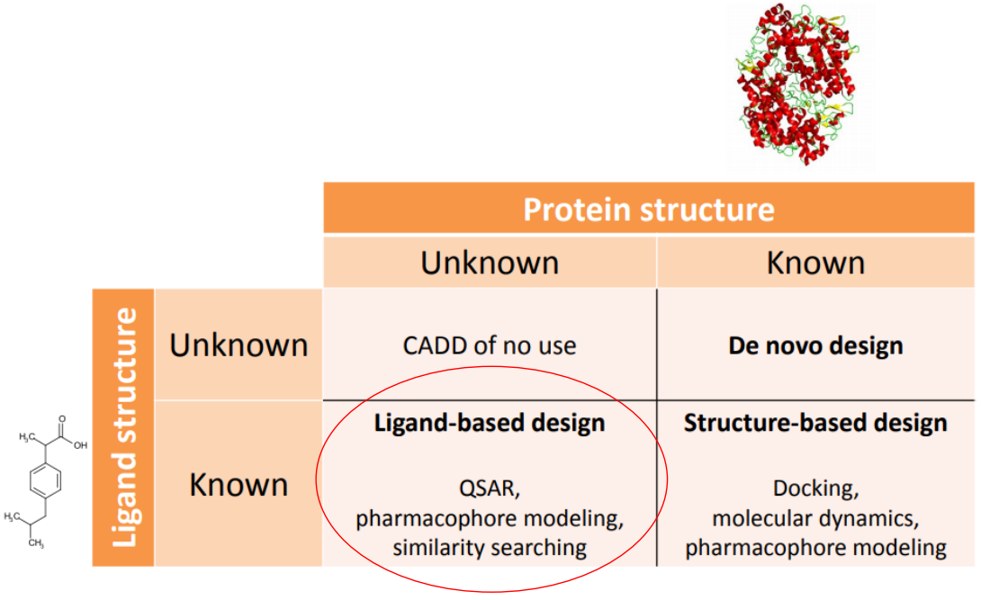
Application : Prédiction
CADD : Computer-aided drug design
QSAR : Quantitative structure activity relationship

Slide 18
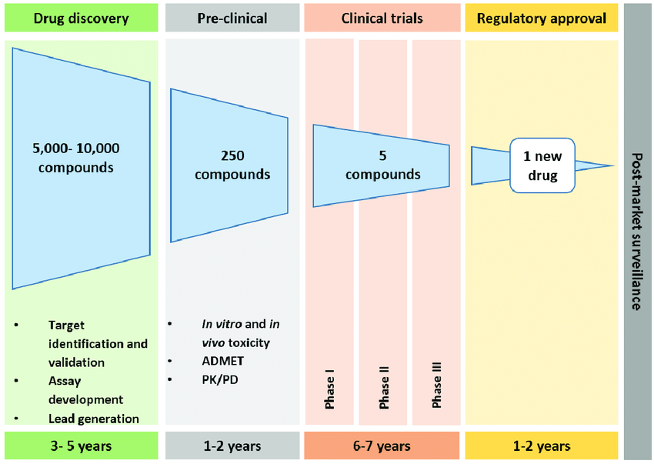
Drug discovery timelines
Matthews et al. Proteomes 2016, 4(3), 28; https://doi.org/10.3390/proteomes4030028

Slide 19
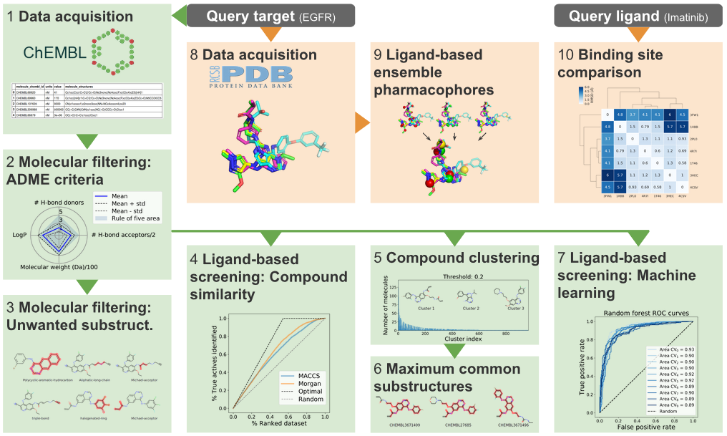
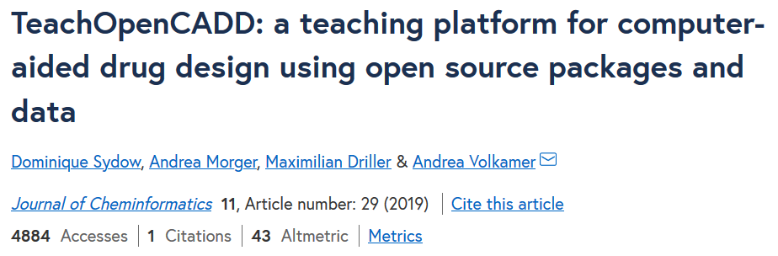
Plan des cours Chimie informatique sous Python
11
Introduction
doi : 10.1186/s13321-019-0351-x

